Slide 1

станция
ПОСЧИТАЙ-КА

Slide 2
Сколько треугольников можно насчитать в изображении фигуры?

Slide 3

Задача из древнего индийского трактата: - если 1/5 пчелиного роя полетела на цветы лаванды, 1/3 – на цветы липы, утроенная разность этих чисел полетела на дерево, а одна пчела продолжала летать между ароматными кетаки и малати, то сколько всего было пчел?

Slide 4

15 пчёл

Slide 5
Поместите девять знаков плюс и минус между цифрами так чтобы получилось верное выражение.
0 1 2 3 4 5 6 7 8 9 = 1

Slide 6
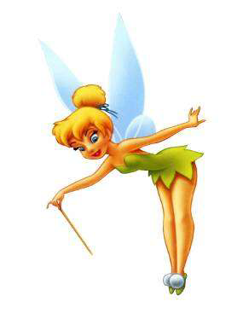
0 + 1 + 2 - 3 - 4 + 5 + 6 - 7 - 8 + 9 =1

Slide 7

Каково четырѐхзначное число, в котором первая цифра - треть второй, третья - сумма первых двух, и последняя утроенная вторая?

Slide 8
1349

Slide 9
Сколько треугольников можно насчитать в изображении фигуры?

Slide 10
Везла бабушка на базар корзину с яйцами. Да беда случилась - налетел на её тележку мотоцикл. Яйца, конечно, всмятку. Все до единого. Мотоциклист оказался порядочным парнем. - Не тужи, бабуся, - сказал он, - главное - ты цела. И домой тебя доставлю, и деньги отдам. А сколько яиц-то было? - Не знаю, деточка. Разложила я их на две кучки поровну, осталось одно яичко. То же повторилось, когда я их раскладывала поровну на четыре, на пять, на шесть кучек. И только, когда на семь кучек поровну разложила, ни одного не осталось. Задумался парень: сколько же яиц везла старушка на базар?

Slide 11

301 яйцо

